Slide 1
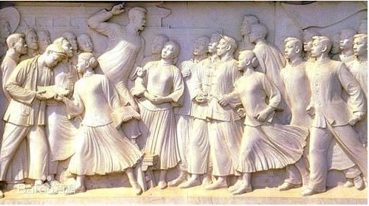
第三章 人类社会及其发展规律
2019.4

Slide 2
在革命、建设、改革各个历史时期，我们党运用历史唯物主义，系统、具体、历史地分析中国社会运动及其发展规律，在认识世界和改造世界过程中不断把握规律、积极运用规律，推动党和人民事业取得了一个又一个胜利。
历史和现实都表明，只有坚持历史唯物主义，我们才能不断把对中国特色社会主义规律的认识提高到新的水平，不断开辟当代中国马克思主义发展新境界。
——习近平.中共中央政治局第十一次集体学习

Slide 3
主要内容
唯物史观（一个专题）
一、什么是社会历史观的基本问题？
二、人类社会发展是有规律的吗？
三、社会历史发展的动力是什么？
四、谁是历史的创造者？

Slide 4
一、社会历史观的基本问题： 社会存在与社会意识
什么是社会存在？
承担着
自然基础
社会存在是社会生活的物质方面，主要包括自然地理环境、人口因素和物质生产方式。
决定力量
什么是社会意识？
社会意识是指社会生活的精神方面，是社会存在的反应。包括政治法律思想、道德、艺术、宗教、哲学、科学等意识形式。

Slide 5
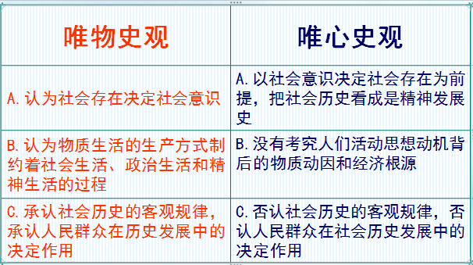
社会存在与社会意识的关系问题，是社会历史观的基本问题。
根本对立

Slide 6
社会存在与社会意识的辩证关系
决定
社会存在
社会意识
反作用
社会存在决定社会意识
社会意识是社会存在的反映，并反作用于社会存在。

Slide 7
社会意识的相对独立性表现
二者发展的不完全同步性和不平衡性。
落后意识 同步意识 超前意识
社会意识内部各种形式之间的相互影响及各自具有历史继承性。
原始社会意识………社会主义社会意识
社会意识对社会存在的能动反作用。
先进社会意识 落后社会意识

Slide 8
我们党现阶段提出和实施的理论和路线方针政策，之所以正确，就是因为它们都是以我国现时代的社会存在为基础的。
——习近平

Slide 9
文化自信
文化对社会发展重要作用的表现：
一是为社会发展提供思想保证
二是为社会发展提供精神动力
三是为社会发展提供凝聚力量
四是为社会发展提供智力支持

Slide 10
二、社会发展的基本规律
生产力与生产关系矛盾运动的规律
经济基础与上层建筑矛盾运动的规律
社会形态的更替

Slide 11
生产力：人类在生产实践中形成的改造和影响自然以使其适合社会需要的物质力量。基本要素包括劳动资料、劳动对象和劳动者。
科学技术是第一生产力
生产关系：人们在物质生产过程中形成的不以人的意志为转移的经济关系。包括：生产资料所有制关系，生产中人与人的关系和产品分配关系。

Slide 12
思考
生产关系作为生产过程中人与人的关系，不是物。但马克思却说：“这些关系总是同物结合着，并且作为物出现。”
请回答，这是为什么？

Slide 13
生产力与生产关系的相互关系
生产力决定生产关系。
生产力状况决定生产关系的性质。
生产力的发展决定生产关系的变革。
生产关系对生产力具有能动的反作用。
生产关系适合生产力，促进生产力发展。
生产关系不适合生产力，阻碍生产力发展。

Slide 14
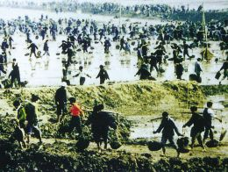
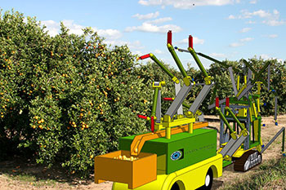

Slide 15
生产力生产关系的矛盾运动
这种矛盾运动的联系就是生产关系一定要适合生产力状况的规律。
从过程上看：
基本适合 基本不适合 新的基本适合……
“无论哪一个社会形态，在它所能容纳的全部生产力发挥出来以前，是决不会灭亡的；而新的更高的生产关系，在它的物质存在条件在旧社会的胎胞里成熟以前，是决不会出现的。” ——马克思

Slide 16
（二）经济基础与上层建筑的矛盾运动及其规律
经济基础：指由社会一定发展阶段的生产力所决定的生产关系的总和。
经济关系的实现形式是经济体制
上层建筑：在一定经济基础之上的意识形态以及相应的制度、组织和设施。
观念的上层建筑+政治的上层建筑

Slide 17
上层建筑的构成
观念上层建筑：意识形态
包括政治法律思想、道德、艺术、宗教、哲学等思想观点。
政治上层建筑：政治法律制度及设施和政治组织
核心是国家政权

Slide 18
上层建筑一定要适合经济基础状况的规律
经济基础决定上层建筑。
上层建筑对经济基础具有反作用。
经济基础与上层建筑二者的矛盾运动。
上层建筑一定要适合经济基础状况的规律。
辩证统一
新时代，要牢牢把握意识形态领导权

Slide 19
（三）社会形态的更替
社会基本矛盾决定了社会形态的更替和历史发展的基本趋势。
（一）什么是社会形态？
关于社会运动的具体形式、发展阶段和不同质态的范畴，是同生产力发展一定阶段相适应的经济基础与上层建筑的统一体。
包括经济形态、政治形态和意识形态。
社会制度

Slide 20
社会形态更替的特点
（1） 统一性 和 多样性
“五种社会形态论”
“三种社会形态论”
个别发展阶段在发展形式上的特殊性。
（2）必然性 和 历史选择性
发展的必然趋势
人们活动的能动性
（3）前进性 和 曲折性

Slide 21
思考
用社会形态更替的理论分析：
新时代中国特色社会主义论断的科学性
提示：以社会形态更替的特点为理论依据

Slide 22
三、社会历史发展的动力
回顾：矛盾是推动事物发展的动力
社会矛盾是推动社会历史发展的动力
社会基本矛盾是推动社会历史发展的根本动力
社会基本矛盾：指贯穿社会发展过程始终，规定社会发展过程的基本性质和基本趋势，并对社会历史发展起根本的推动作用的矛盾。

Slide 23
阶级斗争、社会革命、改革等根源于社会基本矛盾。
阶级斗争
直接动力
社会基本矛盾
社会革命
重要动力
社会改革
重要动力
根本动力
技术革命是推动经济和社会发展的强大动力。

Slide 24
（一）社会基本矛盾是社会发展的根本动力
生产力和生产关系、经济基础和上层建筑的矛盾是社会基本矛盾
阶级结构、政治结构、观念结构的矛盾
表现：
1.生产力是社会发展和进步的最终决定力量。
2.社会基本矛盾决定着社会中其它矛盾的存在和发展。
3.社会基本矛盾的不同表现形式和解决方式，从根本上影响和促进社会形态的变化和发展。

Slide 25
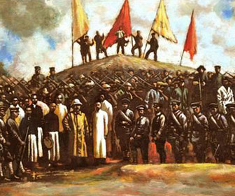
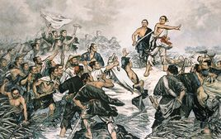
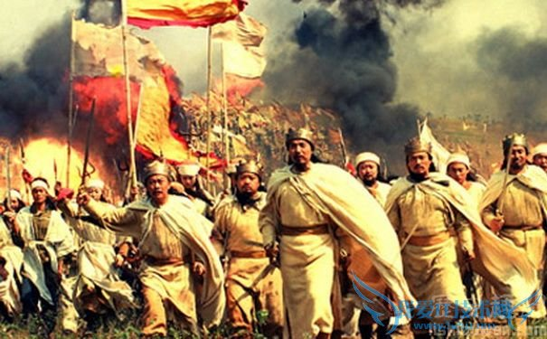
（二）阶级斗争是阶级社会发展的直接动力
在阶级社会中，社会基本矛盾发展到一定程度时，必然会通过阶级斗争表现出来。
阶级斗争对阶级社会发展的推动作用突出地表现在社会形态的更替中，也表现在同一社会的进程中。
阶级斗争及其作用受一定社会历史条件的制约。

Slide 26
阶级分析方法
阶级分析方法就是运用马克思主义的阶级和阶级斗争观点去观察和认识阶级社会的历史现象。
阶级分析方法要求全面、动态地分析阶级状况、分析各阶级的经济地位、政治立场和意识形态。
思考
用阶级分析方法分析：我国社会主义初级阶段的阶级斗争。（通过查资料、具体分析）

Slide 27
（三）社会革命是推动社会发展的重要动力
社会革命是阶级斗争的最高形式。
革命是历史的火车头。
革命作用的主要表现
革命是社会形态更替的重要手段。
革命能充分发挥人民群众创造历史的伟大作用。
无产阶级革命是的先进作用。

Slide 28
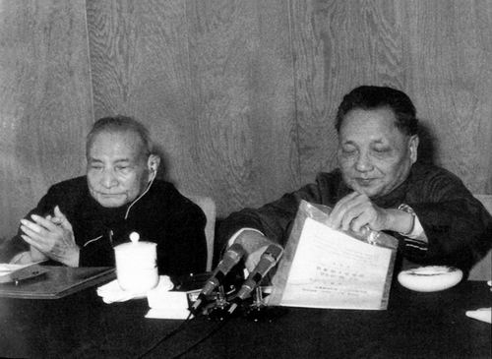
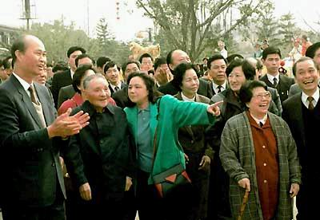
（四）改革是推动社会发展的重要动力
改革：是同一种社会形态发展过程中的量变，是统治阶级为了巩固和完善自己建立的社会制度而在社会各个领域采取的革新举措。

Slide 29
（五）科学技术革命是推动经济和社会发展的强大杠杆
科学：是正确反映事物本质及规律的知识体系。
技术：广义上指人们为了达到特定目的而利用、改造世界的一切手段和方法。狭义上专指生产技术，表现为生产过程中活动方式的控制操作手段、程序与方法。

Slide 30
理论基础
科学
技术
手段
科学和技术的关系
是什么
为什么
做什么
怎么做
可 能
现 实
从个别到一般
从一般到个别
知识形态
物质形态
认识世界
改造世界

Slide 31
科学技术的社会作用具有两重性
一方面科学技术通过促进经济和社会发展造福于人类。大大增强了人类改造自然的能力,它对社会发展的积极作用是主要的、基本的方面
另一方面同时也意味着科学技术增强了人类破坏自然的能力，也产生一定的消极后果。

Slide 32
四、历史的创造者
唯物史观：人民群众是历史的创造者
唯心史观：英雄人物是历史的创造者
唯物史观坚持的原则
（一）现实的人及其本质入手
（二）从整体的社会历史过程入手
（三）从社会历史发展的必然性入手
（四）从人与历史关系的不同层次入手

Slide 33
（三）人民群众在创造历史中的决定作用
人民群众是社会物质财富的创造者
人民群众是社会精神财富的创造者
人民群众是实现社会变革的决定力量
人民，只有人民，才是创造世界历史的动力
——毛泽东

Slide 34
习近平同志在党的十九大报告中把坚持以人民为中心作为新时代坚持和发展中国特色社会主义的重要内容。充分彰显了我们党始终坚持的价值追求。
思考
试用人民群众是历史的创造者理论分析：
党为什么要坚持以人民为中心的思想？

Slide 35
（四）杰出人物在社会历史中的作用
杰出人物是实现一定历史任务的主要倡导者、发起人、组织者和领导者。
杰出人物对社会历史发展起到巨大推动作用。
杰出人物及其对历史发展的作用，要受到社会发展客观规律的制约。

Slide 36
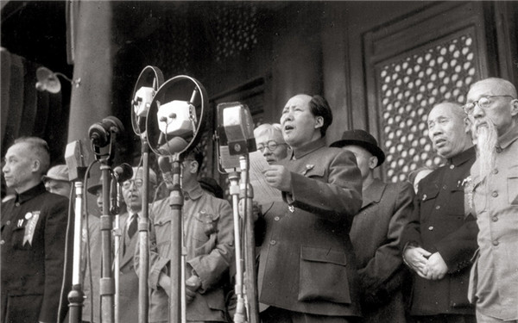
评价历史人物的科学方法
历史分析法
阶级分析法

Slide 37
谢谢

